Slide 1
Jerzy Kisielnicki
Część III
Zastosowania technologii informacyjnej –TI,
czyli o podstawowych systemach informacyjnych wspomagających zarządzanie organizacją

Slide 2

Baza danych i HD jako podstawowe elementy systemów informacyjnych organizacji
Zasoby informacyjne i ich przedstawienie w systemach informacyjnych

Slide 3
Pojęcie Bazy Danych I
Baza danych jest to zestaw zbiorów (kolekcja) utrzymywanych w określony sposób przez użytkowników w procesach zakładania, aktualizacji i obsługi zapytań. Zbiory w bazie danych są dostępne za pośrednictwem nazw (identyfikatorów) dostarczonych przez użytkownika. [CODASYL]

Slide 4
Pojęcie Bazy Danych II
Baza danych to zbiór wystąpień różnych typów rekordów oraz opisów powiązań między rekordami, danymi zagregowanymi i danymi elementarnymi.
[J.Martin]

Slide 5
Baza danych - wymagania
Kontrolowana redundancja.
Różnorodne korzystanie z bazy.
Możliwość szybkiej pracy konwersacyjnej.
Łatwość rozwoju i reorganizacji.
Dostępność i wydajność.
Tajność.
Zabezpieczenie przed zgubieniem, zniszczeniem jak też szybka odnowa po awariach.
Fizyczna i logiczna niezależność danych

Slide 6
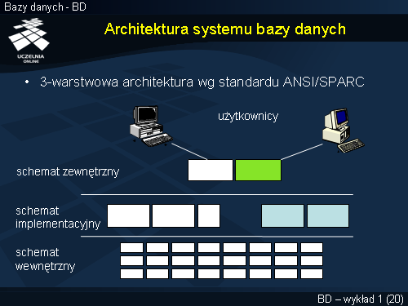

Slide 7
Podstawowe korzyści użytkowania systemu informacyjnego z bazą danych
1.Duża szybkość wyszukiwania danych.
2.Możliwość uzyskiwania potrzebnych zestawów danych, często w bardzo różnych formatach.
3.Możliwość szybkiej reorganizacji i aktualizacji zasobów danych
4.Obniżenie kosztów ponoszonych na eksploatację systemu przez zminimalizowanie redundancji.

Slide 8
Podstawowe pojęcia elementów bazy danych
-Dana elementarna, tj. najmniejszą kombinację znaków, która ma sens;
- Dana złożona tzw. segmenty, które są wystąpieniami nazwanego zbioru danych elementarnych w ramach rekordu;
- Rekordy, które są wystąpieniami nazwanych zbiorów wymienionych obiektów informacyjnych; w rekordzie mieści się zapis operacji gospodarczej;
- Set tj. kolekcji typów rekordów; kolekcja jest relacją (związkiem) co najmniej dwu typów rekordów (zawsze tylko jeden) jest nadrzędny, właściciel - owner, a drugi lub drugie , członek - member,
-

Slide 9
Etapy rozwoju systemów z bazami danych
Etap pierwszy – tradycyjny – poszczególne programy użytkowe posiadały niezależne dane, procedury i modele, które istniały obok siebie, systemy były małe elastyczne, spełniały rolę szybkiego liczydła.
Etap drugi – rozwój sprzętu komputerowego, rozbudowa pamięci o dostępie bezpośrednim; powstanie systemu zarządzania danymi; oddzielenie danych od konkretnych programów umożliwiło korzystanie przez wielu użytkowników ze wspólnych zbiorów.
Etap trzeci – obecny – powstanie oprogramowania określanego jako System Zarządzania Bazą Danych.
Etap czwarty – przyszłościowe systemy ze zintegrowaną bazą danych, modeli i wiedzy.

Slide 10
Etap współczesny- systemy z bazą danych
Program użytkowy 1
Program użytkowy 2
Program użytkowy N
S
…
Model
1
Procedura
1
Model
2
Procedura
2
Model
N
Procedura
N
System
Zarządzania
Bazą Danych
BAZA DANYCH

Slide 11
Przyszłość systemy z zintegrowaną bazą danych, modeli, wiedzy
Program użytkowy 1
Program użytkowy 2
…
Program użytkowy N
System
Zarządzania
Bazą Danych
System
Zarządzania
Bazą Modeli
System
Zarządzania
Bazą Wiedzy
Oprogramowanie zarządzające
Zintegrowana Baza
Danych, Modeli i Wiedzy

Slide 12

Modele danych w Bazie Danych
- Hierarchiczny,
- Sieciowy,
- Relacyjny,
- Obiektowy.

Slide 13
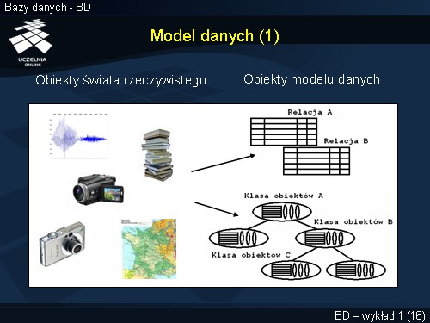

Slide 14
Model hierarchiczny
Najstarszy stosowany model struktury danych w bazie danych. W tym modelu, każdy element zwany rekordem, może uczestniczyć w roli podrzędnej w co najwyżej jednym powiązaniu rekordów, w roli nadrzędnej - w dowolnej liczbie takich powiązań. Strukturę hierarchiczną nazywamy również strukturą drzewiastą.

Slide 15
Model sieciowy
Model danych wtedy możemy określić, że ma strukturę sieciową jeżeli każdy rekord (dana) może jednocześnie uczestniczyć w wielu powiązaniach rekordów (danych.) Rekord taki może równocześnie i wielokrotnie wystąpić w roli nadrzędnej oraz w roli podrzędnej Powiązanie realizowane są przez rekordy specjalne zwane łącznikami.

Slide 16
Model relacyjny
Najbardziej popularna struktura. Podstawy teoretyczne i charakterystyka struktury relacyjnej modelu danych sformułował w latach siedemdziesiątych E.F. Codd relacje można określi w następujący sposób:
Relacja na zbiorach D₁, D₂, ... D_{n} może być zdefiniowana jako podzbiór iloczynu kartezjańskiego D₁ x D₂ x D₃ x ..... D_{n}

Slide 17
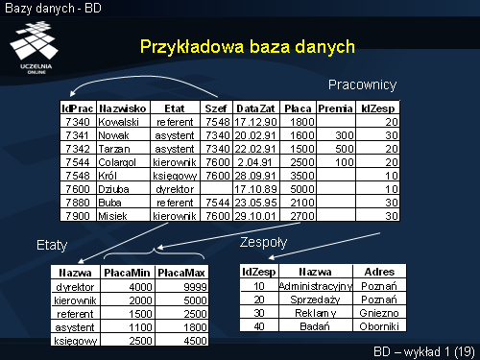

Slide 18
Model obiektowy
Obiektowa baza danych stanowi kolekcję obiektów gdzie każdy obiekt reprezentuje między innymi: związek, obiekt - atrybut, łańcuch znaków, schemat bazy danych, słownik.
Wszystkie obiekty wg. G.Vossen`a mają dwie podstawowe cechy: pamięć oraz interfejs.
Modele obiektowe są pewnym, lecz bardziej nowoczesnym, powrotem do modeli sieciowych.

Slide 19
Oprogramowanie Bazy Danych
Systemy Zarządzania Bazą Danych jest to oprogramowanie, które pozwala użytkownikowi na korzystanie z zasobów danych zawartych w bazie danych wg określonych przez niego wymagań.

Slide 20
SZBD -klasyfikacja
Systemy Zarządzania Bazą Danych można podzielić według następujących kryteriów:
struktury przestrzennej,
struktury modelu danych
hardware

Slide 21
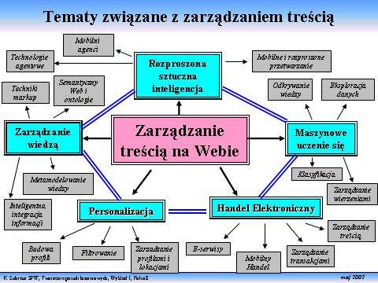

Slide 22
Rozwój systemów z bazą danych hurtownie danych- (Data Werhouse)
Z technologicznego punktu widzenia hurtownia danych to „ duża baza danych”. Gromadzi ona dane z wszystkich systemów
Jest źródłem informacji dla analiz całej działalności organizacji. Głównymi użytkownikami hurtowni danych są kierownicy wszystkich szczebli zarządzania oraz analitycy

Slide 23
Co to jest HD ?
-miejsce gdzie zebrano z całego przedsiębiorstwa dane i podzielone na części, oczyszczone, poklasyfikowane i połączone z innymi danymi
-miejsce przeznaczone do zbierania standaryzacji i agregowanie kopii danych
-narzędzie do dostarczenia informacji dla użytkownika

Slide 24
HD charakterystyka:
służy do automatyzacji codziennej pracy, wspomagają np. obsługę klienta, dystrybucję towaru, systemy informatyczno-księgowe,
umożliwia bardzo wydajne przetwarzanie dużej liczby operacji jednocześnie, przy czym każda operacja wymaga małej ilości danych,
ukierunkowana na wspieranie procesów gospodarczych zachodzących w danej firmie.

Slide 25
HD charakterystyka :
umożliwiaja przekrojowe analizy dużych porcji danych,
gromadzi dane ze wszystkich systemów działających w obrębie organizacji,
zaprojektowana ze szczególnym położeniem nacisku na strategię firmy,
głównym użytkownikiem jest kadra zarządzająca, kierownictwo średniego szczebla oraz analitycy,
możliwość śledzenia najistotniejszych z punktu widzenia organizacji wskaźników.

Slide 26
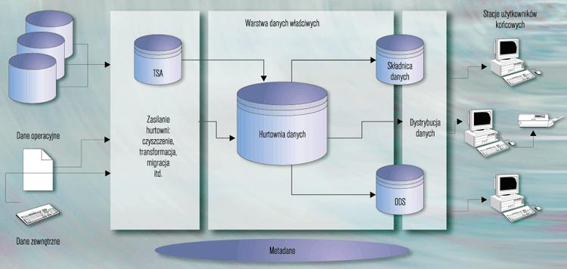
Architektura hurtowni

Slide 27
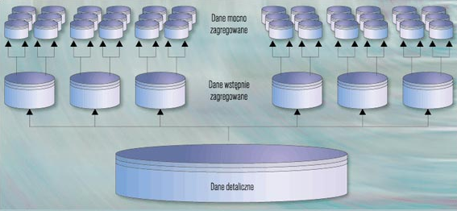
Podział danych w HD na warstwy

Slide 28
Części składowe Hurtowni Danych
Dane operacyjne
Raporty
Analizy
Odpowiedzi
na zapytania
Dane Historyczne
Ekstrakcja i transformacja
danych
Hurtownia Danych
Dane zewnętrzne
Słowniki

Slide 29
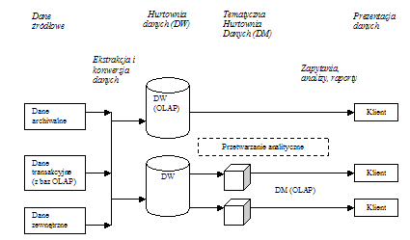
"top down" przepływ danych z baz źródłowych do HD i użytkowników

Slide 30
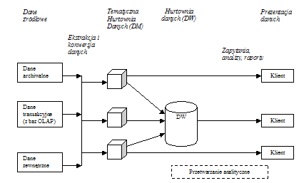
"bottom up" przepływu danych z baz źródłowych do HD i użytkowników

Slide 31
Zastosowania systemów z BD i HD
System transakcyjny – bardzo powszechny, stanowi ok. 70% systemów informacyjnych organizacji.
Systemy wyszukiwania informacji i system informowania kierownictwa
System monitoringu .
System doradczy dla planowania zasobów gospodarczych – zawiera sprawdzone procedury i algorytmy

Slide 32
Architektura prostego systemu transakcyjnego
WE SK WY

Slide 33
System Informowania Kierownictwa
Przekazywanie odpowiedzi
Użytkownik Pytanie Analiza Odpowiedź

Slide 34
System monitoringu- SMOK
WE SK WY
Normatywna Baza Danych

Slide 35
Baza modeli i procedur
Modele optymalizacyjne
Modele symulacyjne
Modele prognozowania
Gry decyzyjne
Modele graficzne
Modele statystyczne
Modele ekonometryczne

Slide 36
Baza wiedzy
Zbiór reguł, faktów, procedur zapisanych w dowolny sposób, który ma za zadanie sformułowanie i rozwiązanie określonego przez użytkownika problemu
W g Encyklopedii internetowej [webstyle] przyjmuje się, że baza wiedzy( knowledge base ) jest to rozbudowany zbiór powiązanych ze sobą danych dotyczących określonej dziedziny

Slide 37
Reprezentacja wiedzy
Deklaratywna w postaci zbioru reguł i faktów gdzie reguły występują najczęściej w postaci [Jeżeli A ( fakt) to wtedy B (fakt) i następuje określona akcja ].
Proceduralna w postaci opisu określonych procesów charakteryzujących wiedzę

Slide 38
POSTACIE BW
Baza wiedzy występująca jako element składowy tzw. Systemów Doradczych (Decision Support Systems),
Baza wiedzy, która z uwagi na powszechność internetu, występuje najczęściej jako Webowa/Internetowa Baza Wiedzy ( Web Knowledge Base).

Slide 39
Warstwa interfejsu użytkownika
---------------------------↓↑-----------------------------
Warstwa dostępu
---------------------------↓↑----------------------------
Warstwa filtrów
---------------------------↓↑-----------------------------
Warstwa aplikacji
---------------------------↓↑----------------------------
Warstwa transportowa
--------------------------↓↑-----------------------------
Warstwa konwersji typów i formatów
--------------------------↓↑-----------------------------
WIELOFORMATOWE
REPOZYTORIUM WIEDZY
BAZA WIEDZY

Slide 40
Baza tekstowa
Zawiera informacje tekstowe zapisane w postaci elektronicznej. Bazami, dostępnymi bezpośrednio – on- line , na CD lub innych nośnikach są między innymi: teksty aktów prawnych, słowniki, poradniki, zasoby tele- adresowe, zasoby o firmach, o ofertach turystycznych, notowania giełdowe itp.

Slide 41
Multimedialna baza
Zawiera informację tekstowe, informację graficzną i dźwiękową. Do baz tego typu, dostępnych przeważnie na CD, należą przede wszystkim encyklopedie, podręczniki czy tez przewodniki po muzeach

Slide 42

Generalny problem
Jak chronić zasoby danych zawartych w bazach?

